Slide 1

四维口袋直播
什么是流批一体
分享嘉宾：白思克
logo

Slide 2
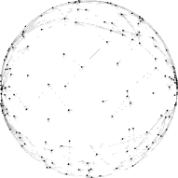


自我介绍
Personal Basic Information
某互联网金融公司大数据开发工程师，前京东大数据开发工程师，信息与通信工程专业硕士，CSDN认证博客专家，阿里云专家博主，微信公众号【笑看风云路】主理人 6年企业数据开发经验，对Spark、Flink、Kafka、Hive、HBase等Hadoop生态圈大数据技术有丰富的实践经验，对于海量数据的计算和存储有深厚的经验和积累。

Slide 3
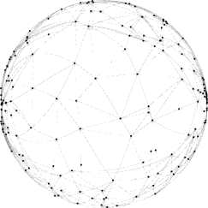
目 录
01
对流批一体的认知
02
为啥选择Flink
03
Q&A 结语

Slide 4
随着实时计算的不断发展绝大企业数据处理的 pipeline，都是由离线处理和在线处理组成的。
批处理适用于大规模离线数据分析，它通过收集一段时间内的数据并进行批量处理来生成结果。
而流处理则用于实时数据处理，它能够快速处理数据流并实时生成结果。然而，这两种方式各有优势和局限性。流批一体架构的思想是将批处理和流处理相结合，以获得更好的数据处理能力。
01
流批一体的认知

Slide 5
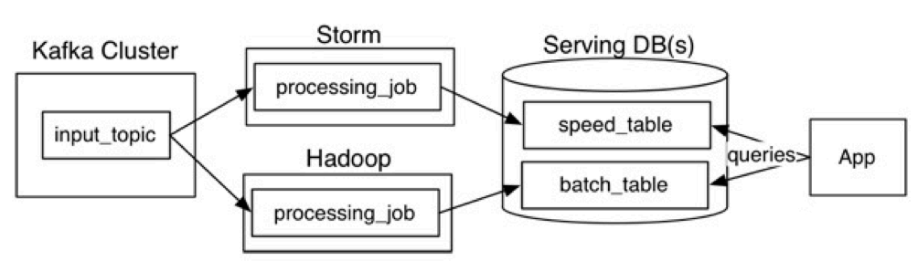
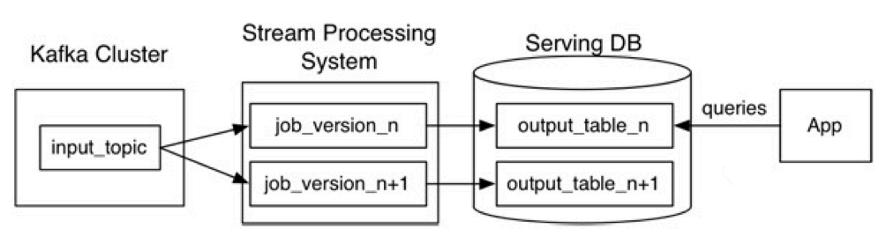
回顾传统方案
Lambda 架构
离线+实时 在引入实时链路的探索初期，结果得不到保证需要离线计算的结果加以检验和修正。业务负责合并“两路”结果。
问题：
两套计算引擎
两套引擎API不一样，两套业务代码，甚至两个开发团队，人员成本高
数据口径不一致，计算结果一致性也难保证
Kappa 架构
在Lambda基础上做了优化，删除了批处理架构，将数据通道用消息队列替代，以流处理为主，牺牲了离线计算的稳定可靠的特点。
问题；
强依赖消息中间件缓存能力
实时数据处理时存在数据丢失问题
难以修正，重刷数据

Slide 6
流批一体想统一什么
那么是否可以通过一套数据链路，同时满足流和批的数据处理需求？
“一套链路”意味着，具有统一的“引擎”：
统一的引擎 = 计算引擎 + 存储引擎。
从计算层面
即用同一个引擎、同一套代码及 API ，同时处理有限的数据流和无限的数据流，同时应对在线处理和离线处理。
从存储层面
即存储系统能够同时满足流式数据和批式数据的存储，并能够有效地进行协同以及元数据信息的更新。
流批一体的目标：
统一用户体验，使用一套业务逻辑和平台入口。
提供智能的引擎，让用户只关心业务逻辑和实时性要求
满足更复杂的业务，在技术上打破流批边界，服务多元场景流批融合的需求

Slide 7
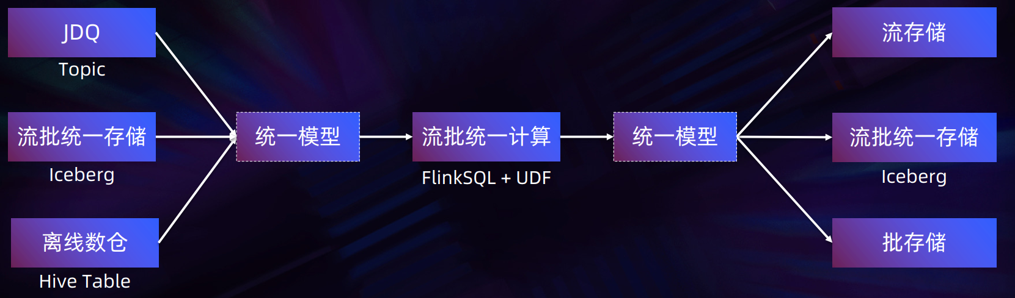
实际上，在流批统一的过程中也会存在着一些中间形态的统一，例如：只统一“计算”或只统一“存储”。
下面看下在 Flink Forward Asia 技术峰会上的一个技术架构案例：
京东实时计算架构图：
引入统一的逻辑模型，统一离线链路的数据存储 Hive 和实时链路的数据存储 MQ。
在计算环节，通过 FlinkSQL + UDF 的方式来实现业务逻辑的流批统一计算。
对计算结果的输出，同样引入统一的逻辑模型来屏蔽流批两端的差异。
① 对于只实现计算统一的场景：可以将计算结果分别写入流批各自对应的存储，以保证数据的实时性与先前保持一致。
② 对于同时实现计算统一和存储统一的场景：可以将计算的结果直接写入到流批统一的存储（例如 Iceberg）。

Slide 8

流批一体技术选型
Apache Beam
Apache Beam（原名 Google DataFlow），重点在于数据处理的编程范式和接口定义，并不涉及具体执行引擎的实现，希望基于 Beam 开发的数据处理程序可以执行在任意的分布式计算引擎上。Beam 引入了统一的 API，但不需要底层统一引擎，这样上面提到的不同引擎造成结果不一致的问题也很难解决，对于有状态的流批混跑的场景也很难处理。
Apache Spark
即Spark 是已经得到广泛应用的批处理引擎。随着流处理的发展，更是在 2.2.x 版本推出的 Spark structured streaming 将 Spark SQL 作为流处理、批处理底层统一的执行引擎，并且通过 DataFrame 和 Dataset 统一了静态有界数据集合和流式无解数据集。
虽然，Spark 提出了比“微批处理引擎”，延迟更低的 Continuous Processing 模式，但是对于极致的实时性要求，还是难以满足。
Apache Flink
经过近些年的发展，可以说 Flink 已经成为流计算领域的事实标准。同时它也提供了批处理的能力，但它的批能力和传统的离线计算引擎还有待进一步增加。流批一体也是近年 Flink 社区投入的重点方向。

Slide 9
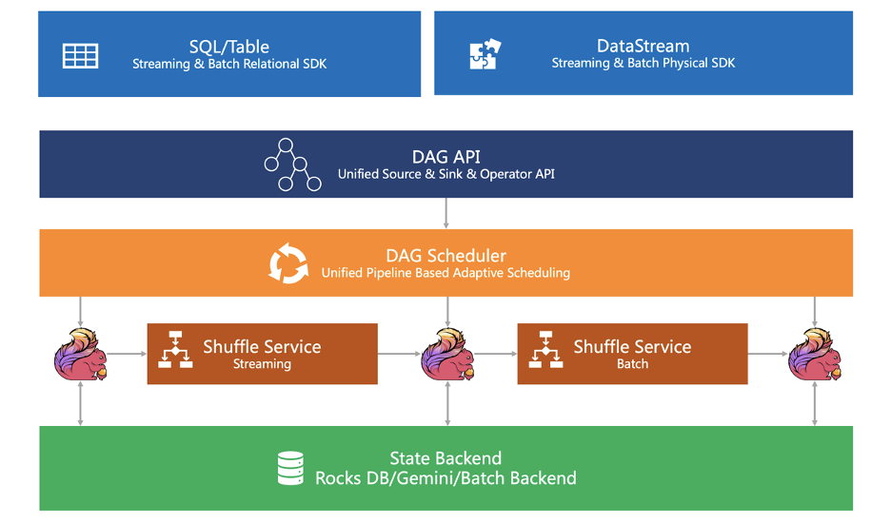
02
为啥选择Flink
流批一体是一个端到端的整体过程，Flink 从 API、执行计划的优化和编译、调度、运行、shuffle 、容错处理等整个过程，都做了“流批统一”的工作。

Slide 10
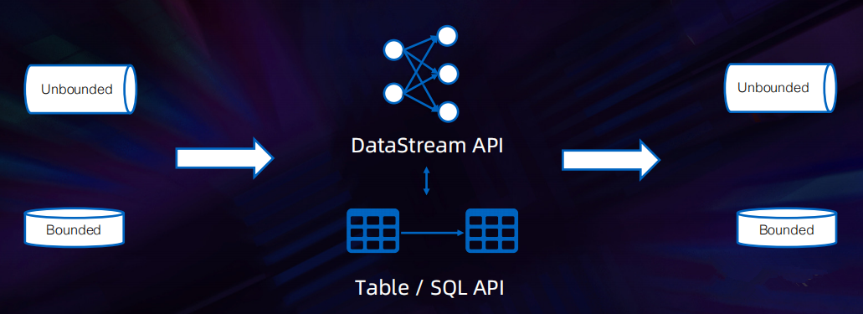
流批一体的API
在 Flink 1.9 的编程模型中，批计算和流计算还是两套相互独立的API，批的叫 DataSet API，流的叫 DataStream API。Flink 1.11 之后提供了新的批流融合接口，使用 DataStream API 取代了原来的 DataSet API。
Flink 的 DataStream API 和 Table/SQL API 为无限数据和有限数据的处理提供了统一的 API。其中 Table/SQL API 属于 high level 的 API，提供标准的 SQL 以及与其等价的 table 操作。DataStream API 用户可以显示的操作算子、Timer、State 等，两套 API 可以方便转换，结合使用。

Slide 11
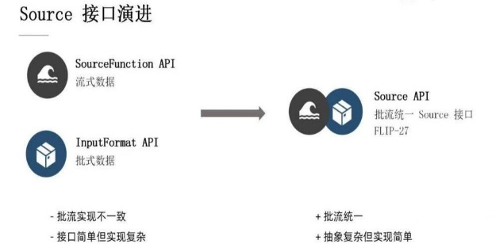
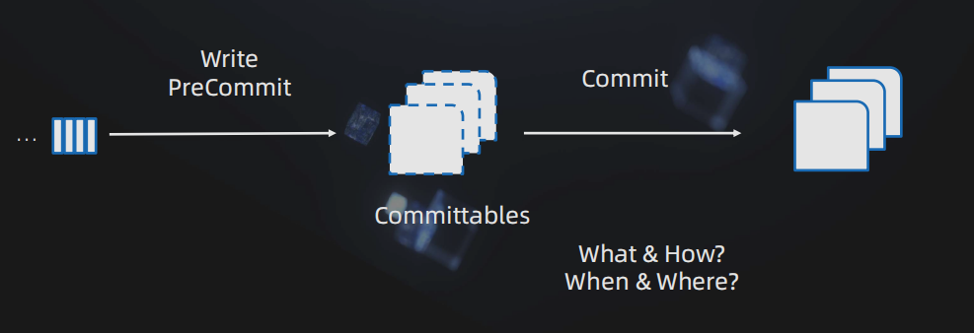
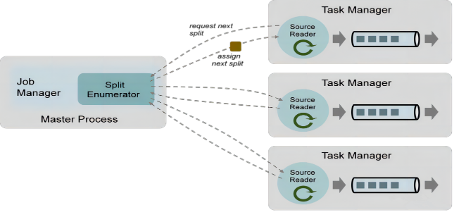
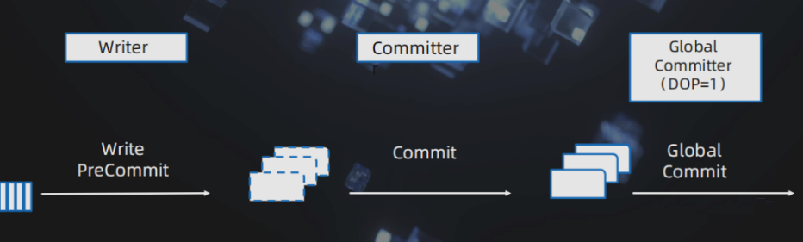
流批一体Connector
1. DataStream Connector
Connector 作为 Flink 与外部系统连接的桥梁，Flink 内置了一些比较基本的 Source 和 Sink ，同时也支持自定义它们，
新的 Source 和 Sink API
Flink 大概在 1.0 版本中就开始使用 SourceFunction 和 SinkFunction 作为 Source 和 Sink 的基本接口，设计之初并没有考虑流批一体的运行模式，只是针对流模式。除此之外，功能上也存在很多限制，包括：复杂的线程模型、复杂的分片发现、分配，数据的序列化，状态管理，实现 Exactly-once 语义等问题。
旧的 API 接口也即将被标注为 @Deprecated，不再提供支持。Flink 在 1.11 版本引入了全新的 Source API，1.12 版本引入全新的 Sink API。如果有开发新的 Connector，建议基于新的 API 进行开发。
① Source API
② Sink API

Slide 12
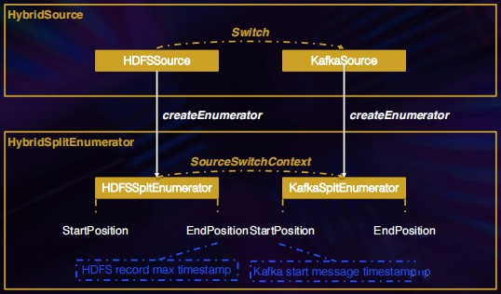
流批一体Connector
混合数据源 Hybrid Source
Flink 1.14 加入混合数据源 Hybrid Source，它可以在不同的数据源之间无缝切换，Hybrid Source 的设计目标：
① 无需任何更改即可重用基于构建的现有 Connector 的 Source
② 支持任意 Source 组合，形成混合 Source，这样就能做到流批混合。
例如，先读取 HDFS 的历史数据，再在指定的时间点切换到 Kafka 中存储的线上数据。

Slide 13
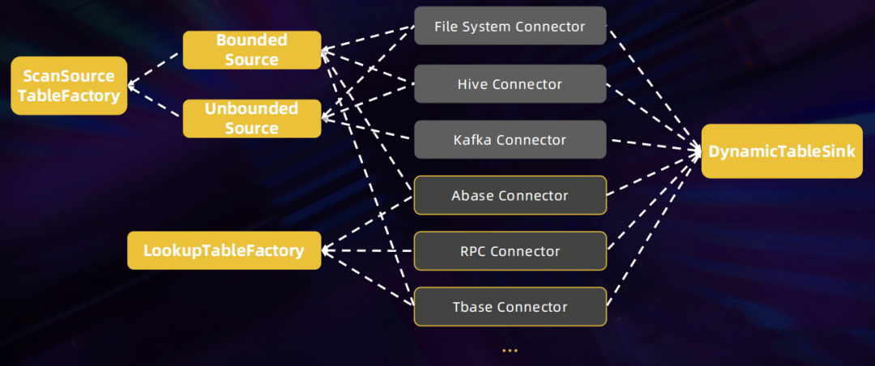
流批一体Connector
2. Table API/SQL Connector
Flink Table API/SQL 同样可以通过 Connector 连接到外部系统（如数据库、KV 存储、消息队列或文件系统），来读取和写入批处理表和流式表。它提供了 DynamicTableSource 和 DynamicTableSink 两个核心抽象，在 API 层并没有区分它们是流式的还是批式的算子。除了 Flink 支持的 Connector 也可以开发自己满足自身场景的 Connector ，做到开箱即用。

Slide 14
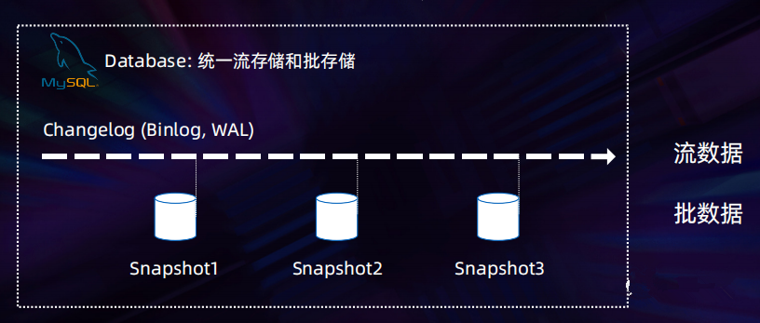
Flink SQL 和动态表（Dynamic Table）

Slide 15
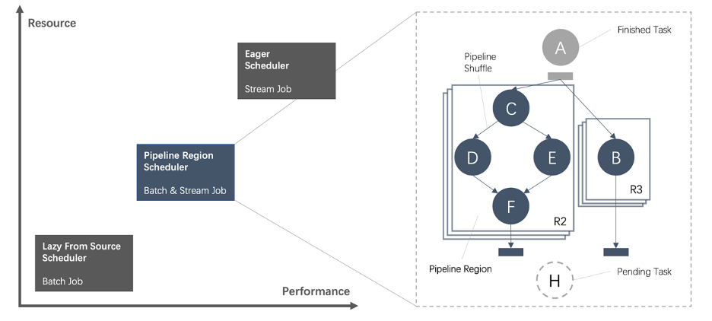
流批一体的 DAG Scheduler
添加标题内容
01
此处添加详细文本描述，建议与标题相关并符合整体语言风格，语言描述尽量简洁生动。尽量将每页幻灯片的字数控制在 。
添加标题内容
02
此处添加详细文本描述，建议与标题相关并符合整体语言风格，语言描述尽量简洁生动。尽量将每页幻灯片的字数控制在 。
添加标题内容
03
此处添加详细文本描述，建议与标题相关并符合整体语言风格，语言描述尽量简洁生动。尽量将每页幻灯片的字数控制在 。
添加标题内容
04
此处添加详细文本描述，建议与标题相关并符合整体语言风格，语言描述尽量简洁生动。尽量将每页幻灯片的字数控制在 。

Slide 16
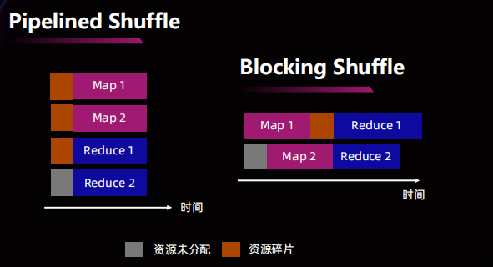
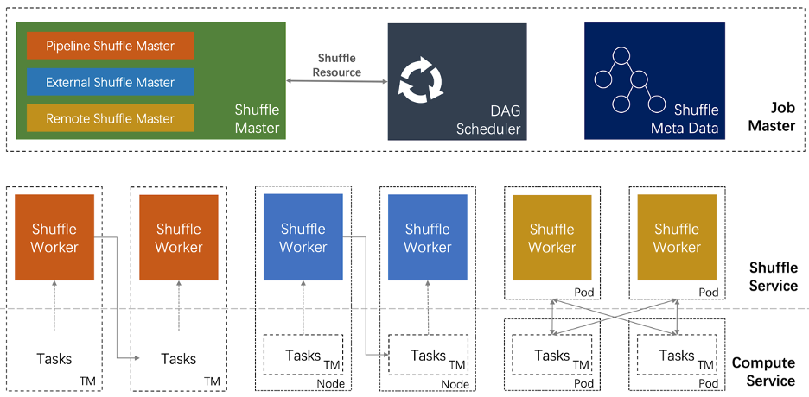
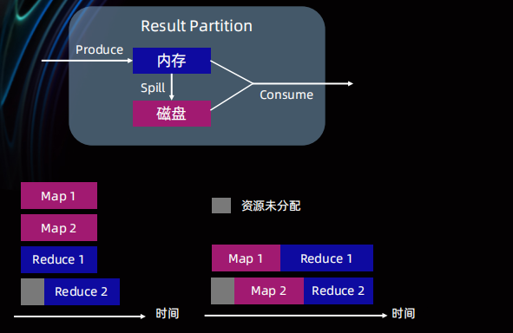
流批一体的 Shuffle 架构
添加标题添加标题添加标题添加标题
此处添加详细文本描述，建议与标题相关并符合整体语言风格，语言描述尽量简洁生动。尽量将每页幻灯片的字数控制在 200字以内，据统计每页幻灯片的最好控制在5详细文本描述，建议与标题相关并符合整体语言风格，语言描述尽量简洁生动。尽量将每页幻灯片的每页幻灯片的最好控制在5分钟之内。语言描述尽量简洁生动。

Slide 17
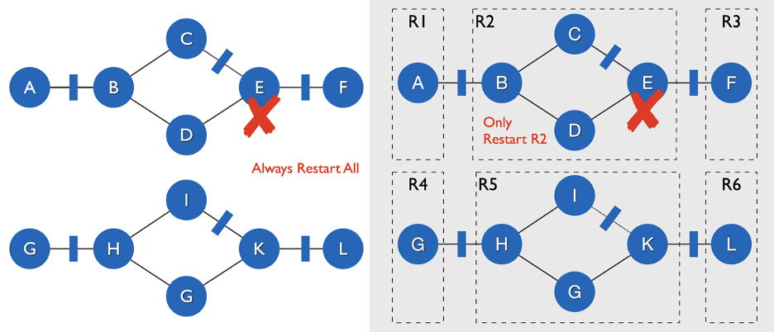
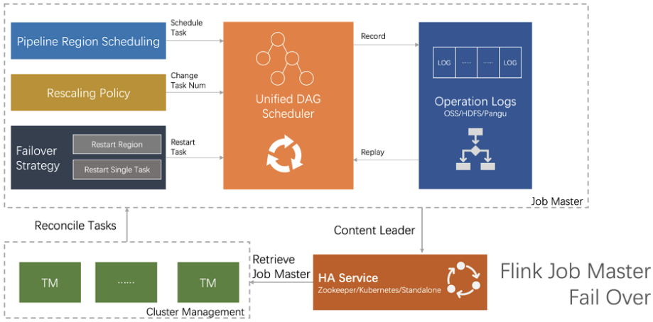
流批一体的容错策略
您的内容打在这里，或者通过复制您的文本后，在此框中选择粘贴，并选择只保留文字。
您的内容打在这里，或者通过复制您的文本后，在此框中选择粘贴，并选择只保留文字。
您的内容打在这里，或者通过复制您的文本后，在此框中选择粘贴，并选择只保留文字。
此处添加详细文本描述，建议与标题相关并符合整体语言风格，语言描述尽量简洁生动。尽量将每页幻灯片的字数控制在 200字以内，据统计每页幻灯片的最好控制在5分钟之内。此处添加详细文本描述，建议与标题相关并符合整体语言风格，语言描述尽量简洁生动。

Slide 18
03
Q&A 结语

Slide 19
四维口袋直播
thanks
logo

